Slide 1
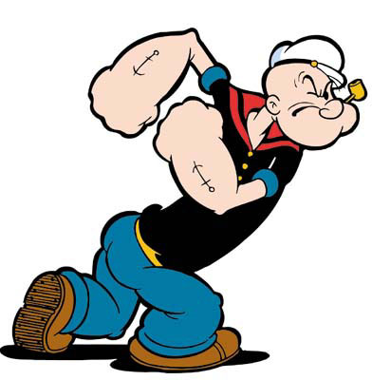
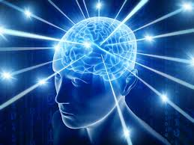
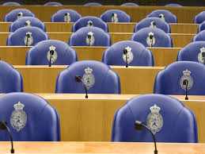
Even voorstellen

Slide 3
Wat opmerkingen vooraf n.a.v.
Prof. De Jong

Slide 4
Seculiere visie
Humanistische visie
Maconnieke visie

Slide 5
Zelfbewustzijn
Hij/Zij gingen de existentiële vragen stellen…….

Slide 6
Waarheid?
Voor de gelovige: dat wat de Openbaring hem leert
Voor de niet-gelovige: dat wat de empirie, de wetenschap hem leert

Slide 7
Wat de Openbaring leert?
Openbaringen zijn heilige boeken geschreven door feilbare mensen. De verbeelding het belangrijkste instrument
Wetenschap geeft feiten:
Te verifiëren
Te herhalen, voorspellend
Te falsifiëren
Deze foto van Onbekende auteur is gelicentieerd onder CC BY-NC

Slide 8
Geleerd en gelovig (2008)
Hoogleraren die getuigen zijn van een wonder, aangroeien van een been. (277)
Hoogleraar gelooft in de persoonlijke ontmoeting met de Almachtige (Cees Dekker)
Hoogleraar: God heeft de wereld met de oerknal geschapen
Hoogleraar, (cognitieve neuropsychiatrie): de Almachtige kijkt naar je om, Hij heeft met jou een plan, Jezus heeft je lief (123) Zijn ziel blijft voortbestaan na de dood…

Slide 9
Wetenschap, de rede spaart ons…
Angst voor straf en hel
eeuwig leven en hemel
rituelen en verplichtingen
Ziel en wederopstanding
Goed en kwaad niet van God maar eigenbelang

Slide 10
Wat blijft er over zonder geloof?
Deze foto van Onbekende auteur is gelicentieerd onder CC BY-SA

Slide 11
Deze foto van Onbekende auteur is gelicentieerd onder CC BY-SA-NC

Slide 12
Twee vragen tot reflectie
Welke invloed als blijkt intelligent leven in heelal
En wat als blijkt: we zijn alleen in het universum

Slide 13
De zin van het leven voor de materialist-cultuurpessimist?
Een mysterie

Slide 14
Wie is materialist?

Slide 15
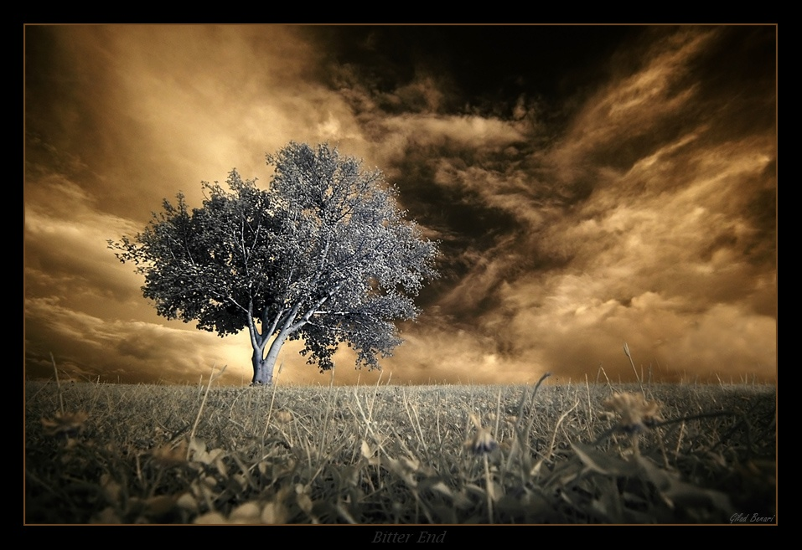
Natuurfilosofen
Talis, Xenophanes, Democritus

Slide 16
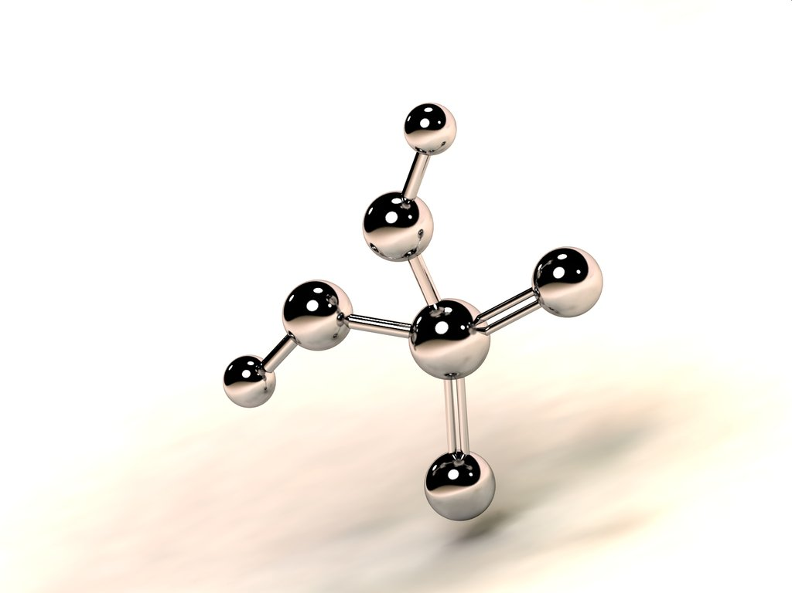
Democritus (460-370)
Negatief Godsbeeld. Atomen zijn de bouwstenen van alles. Alles gebeurt op grond van oorzaak en gevolg volgens onwrikbare natuurwetten
Notes:
Leucippus of Leukippos was zijn leermeester. Was vijf jaar in Egypte. Zijn boeken hebben het niet overleefd. Aristotels noemde hem de eerste atomist. De eerste heldere formulering van de causale wet: alles ontstaat noodwendig. Uit de botsingen en afstoting van deeltjes ontstaan en vergaan vele werelden. Alles verloopt onverbiddelijke wetmatigheid die immanent is in het zijnde.

Slide 17
Meerdere materialisten
Xenophanus (560-478 v. Chr.)
Lucretius (98-55 v. Chr.)
Spinoza (1632-1677)
Einstein, Swaab, Lamme, Damasio, Wapstra

Slide 18
Wie is cultuurpessimist?
De humanist is de optimist. Gelooft in de mens

Slide 19
Wie is de mens
Vanuit Bijbel: Met rede begiftigd, toch tien geboden nodig…zondig wezen.
Bergrede het ultieme doel: Lucas 6-27
Vanuit Natuur: niet goed en niet slecht
We worden gedreven door eigenbelang
Deze foto van Onbekende auteur is gelicentieerd onder CC BY-SA-NC

Slide 20
Oude Grieken en kerkvaders
Zeven hoofdzonden,
7 cardinale ondeugden
Hoogmoed
Hebzucht
Jaloezie
Vraatzucht
Lust
Woede
Lamlendigheid
Wijsheid
Rechtvaardigheid
Gematigdheid
Moed

Slide 21
Homo rationalis…???
Twee duizend jaar:
Oorlogen
Slachtpartijen
Genocides….(Holocaust monument)
Ideologische en religieuze verdwazing
Racisme, discriminatie
Onderdrukking
CONSUMENTISME

Slide 22
Klimaatcrisis=existentiële dreiging
Lang bepaalde klimaat onze leefwijze
Sinds drie decennia bepaalt onze leefwijze het klimaat…
We kunnen voor het eerst ons einde bewerkstelligen

Slide 23
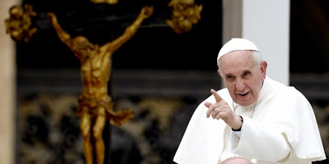
klimaatcrisis te stoppen?
Alleen als we binnen 50 jaar uitgroeien tot:
Wijze
Matige
Rechtvaardige
Moedige
Vreedzame
Onbaatzuchtige
Tolerante en…
Zachtaardige wezens……..
Rome verklaart zulke mensen HEILIG
Deze foto van Onbekende auteur is gelicentieerd onder CC BY-NC-ND

Slide 24
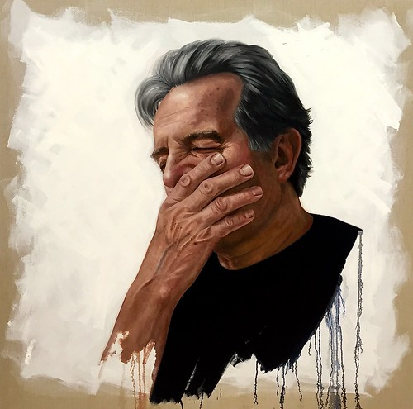
Helpt de kubieke steen metafoor ons?
In de afgelopen dertig jaar
Ben ik geen beter mens geworden
Ik krijg geen klimaatnoodzakelijke heiligverklaring
Deze foto van Onbekende auteur is gelicentieerd onder CC BY

Slide 25
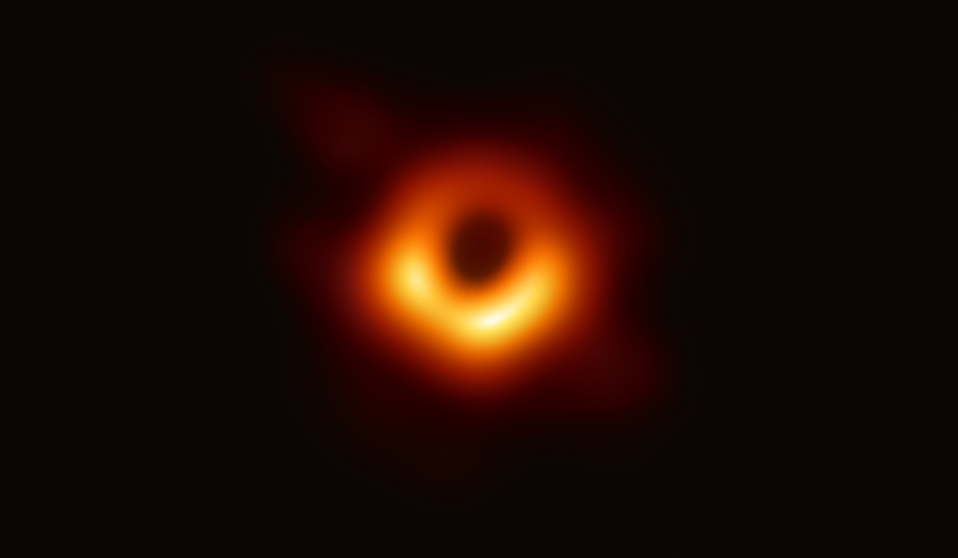
Natuurwetten bepalen
Ik ben wie ik ben…
Ik word nooit wie…
Ik zou moeten zijn…
Deze foto van Onbekende auteur is gelicentieerd onder CC BY-SA-NC

Slide 26
De mens een verscheurend dier met rede
Wij volharden in ons bestaan door vreten, vechten en voortplanten
Deze foto van Onbekende auteur is gelicentieerd onder CC BY-SA

Slide 27
Volharden in ons bestaan?
Destructief consumentisme
Oorzaak? Reclame Tsunamie
Deze foto van Onbekende auteur is gelicentieerd onder CC BY

Slide 28
Hoogmoed I
De mens wilde God worden: de boom van de kennis van goed en kwaad
Nu wil hij dat nog worden: zoektocht naar de formule van alles
Hij wil het zonnestelsel in als hij hier de boel heeft verpest

Slide 29
Hebzucht II In de spiegel: ik hebzuchtig…hoezo?
Nu: primaire hoofdzonde
Vroeger: in het belang van de ontwikkeling van levende wezens
Eigenbelang drijfveer

Slide 30
Hebzucht tegen te gaan?
Thomas More: Utopia Onhaalbaar het kwaad van de hebzucht zit te diep
Luther en Calvijn: de mens is zondig, paradijsverhaal
Marx: geef ieder naar zijn vermogen, voor eenieder naar zijn behoefte.

Slide 31
Jaloezie III …bling bling
Gras bij de buren veel groener: wil ik ook
Reclame psychologie weet ons te doordringen van de ‘noodzaak’ van onnodige zaken
De hele dag worden we gebombardeerd en opgejut

Slide 32
Vraatzucht IV …verschrikkelijke…
Angst voor schaarste
Oorlogen om brood
Zie de dieren: altijd met voedsel bezig
We staan alleen iets af als het eigenbelang dat vraagt
Bacteriën doen dat ook

Slide 33
Existentiële lamlendigheid V
Geen hoopgevend transcendent oriëntatiepunt meer
Bloedloze secularisatie
Verpletterend materialisme: meer, nieuw, verder, sneller, zekerder, mooier, lekkerder, hartstochtelijker, sexyer, beter, rijker…EN OOK NOG BETEKENIS
Geen antwoorden op de bestaansvragen

Slide 34
Hoe terug te dringen
De mens wordt gestuurd door natuurwetten. ER IS GEEN VRIJE WIL
Hebzucht, vraatzucht, jaloezie
Behoren tot het wezen van de mens
Democratie kan niet dwingen
Dus beroep op eigen verantwoordelijkheid, maar zal falen
De mens moet worden gedwongen
Deze foto van Onbekende auteur is gelicentieerd onder CC BY-SA

Slide 35
Hoe terug te dringen II
De mens is zondig
De geest is gewillig maar het vlees is sterk
Jezus en zijn Vader hebben de mens overschat door hem vrije wil te geven
Alleen dwang kan hem redden

Slide 36
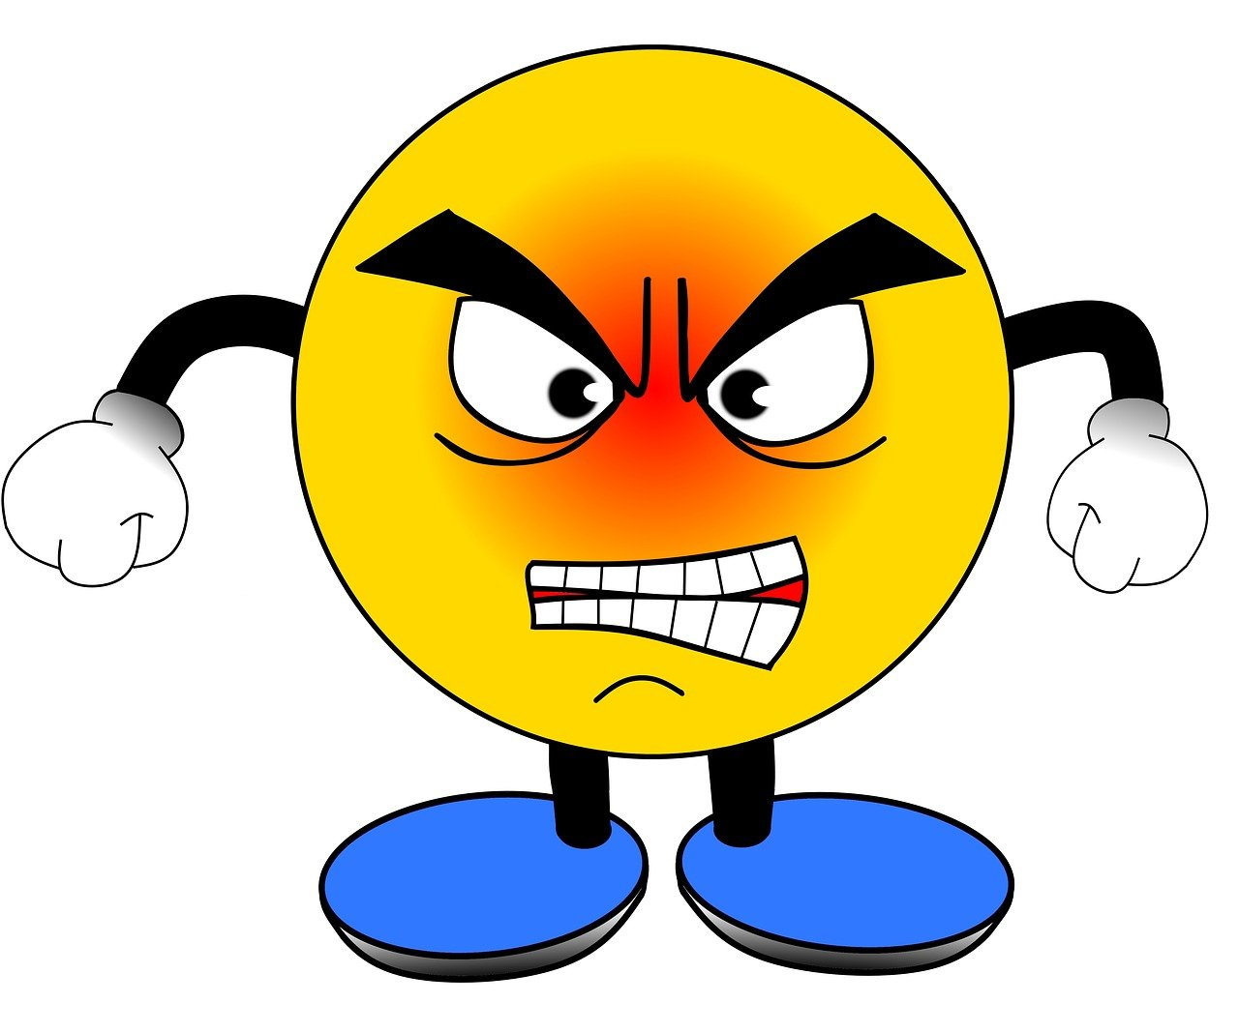
Woede VI
Is de zesde ondeugd
Maar nu een deugd????
Extinction Rebellion

Slide 37
Dat is er nodig
Rapport van Rome (1972)
Rapport van Stockholm, Resilience Center (2019)
IPCC van dit jaar (2021)
Deze foto van Onbekende auteur is gelicentieerd onder CC BY-NC-ND

Slide 38
Mijn pessimisme
Before the Flood; Seaspiracy
CIA e.a. waarschuwen voor klimaatoorlogen
De democratie kan niet dwingen (corona)
De dictatuur willen we niet…Ik wil denken wat ik wil en zeggen wat ik denk….
De Derde wereld leeft gewoon door
D66 en de nodige cultuuromslag
Ons gedrag is causaal kosmisch bepaald
Mens als systeem veranderen?…DNA-manipulatie?

Slide 39
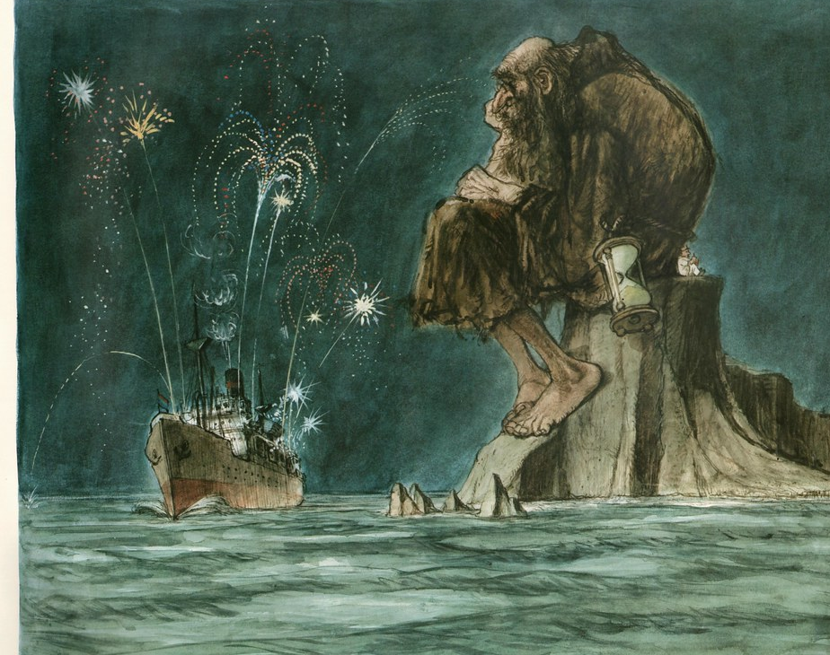
Wie of wat voorkomt de ondergang van de mensheid
Deze foto van Onbekende auteur is gelicentieerd onder CC BY-SA-NC

Slide 40
Tot slot
De onsterfelijk paarden van Achilles huilden bittere tranen om het verlies van hun menner Patroklos die door Hector was gedood. Homerus liet de paarden zeggen:
Van al wat ademt en kruipt op aarde is de mens het diepst rampzalig….

